Slide 1

Final Project Ridho Lailatul Akbar
Mencari Rekomendasi Negara untuk Menjadi Prioritas Penerimaan Bantuan

Slide 2

HELP International adalah LSM kemanusiaan internasional yang berkomitmen untuk
memerangi kemiskinan dan menyediakan fasilitas dan bantuan dasar bagi masyarakat di
negara-negara terbelakang saat terjadi bencana dan bencana alam.
HELP International dimulai pada 1999 dan bekerja erat dengan berbagai mitra untuk menciptakan program pembangunan berkelanjutan, dengan fokus pada pendidikan, kesehatan, dan bisnis.

Slide 3

Permasalahan
HELP International telah berhasil mengumpulkan sekitar $ 10 juta.
Saat ini, CEO LSM permemutuskan bagaimana menggunakan uang ini secara strategis dan efektif.
Jadi, CEO harus mengambil keputusan untuk memilih negara yang paling membutuhkan bantuan.

Slide 4

Alur Analisis
Membaca dan Memahami data
Import Data
Melihat Informasi Data
Analisis Data Eksploratif
Cleaning Data
Analisis Univariate, Bivariate, dan Multivariate
Treatment Data
Analisis Outlier Data
Scalling Data
K-Means Clustering
Hasil Akhir

Slide 5
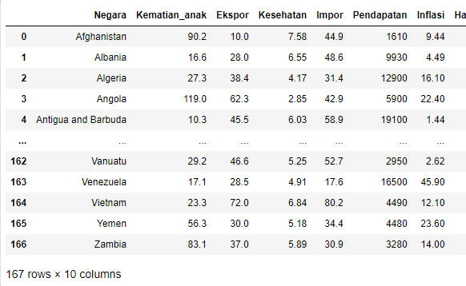
Sekilas Tentang Data
Negara : Nama negara
Kematian_anak: Kematian anak di bawah usia 5 tahun per 1000 kelahiran
Ekspor : Ekspor barang dan jasa perkapita
Kesehatan: Total pengeluaran kesehatan perkapita
Impor: Impor barang dan jasa perkapita
Pendapatan: Penghasilan bersih perorang
Inflasi: Pengukuran tingkat pertumbuhan tahunan dari Total GDP
Harapan_hidup: Jumlah tahun rata-rata seorang anak yang baru lahir akan hidup jika pola kematian saat ini tetap sama
Jumlah_fertiliti: Jumlah anak yang akan lahir dari setiap wanita jika tingkat kesuburan usia saat ini tetap sama
GDPperkapita: GDP per kapita. Dihitung sebagai Total GDP dibagi dengan total populasi.
Data memiliki 167 baris dan 10 kolom
Data tidak memiliki missing value
Data tidak memiliki kesalahan format dalam setiap kolomnya

Slide 6
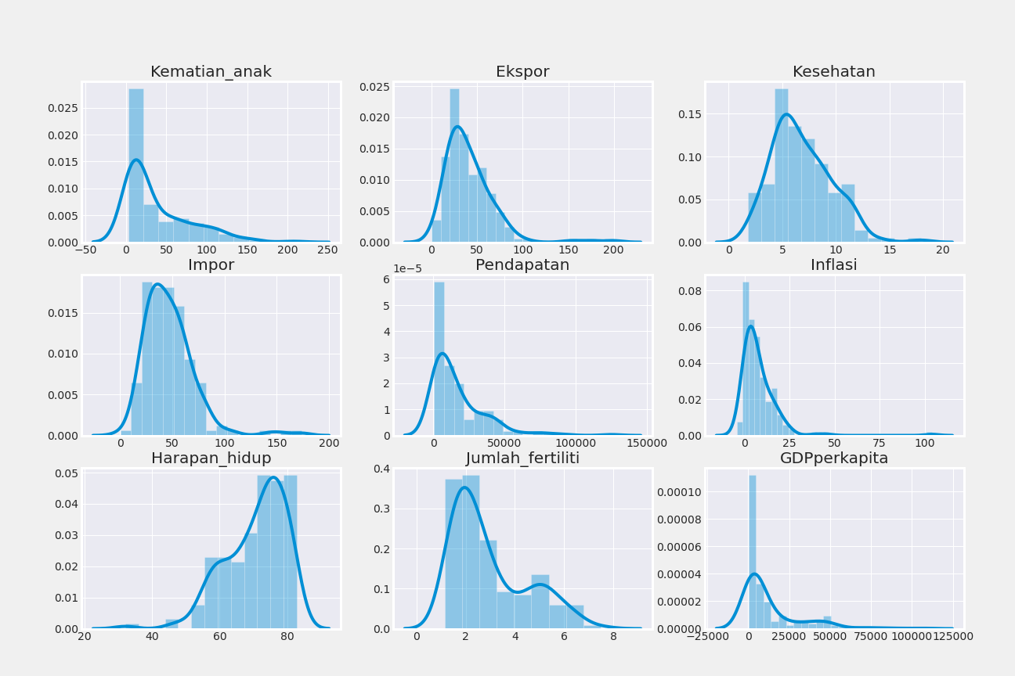
EDA (Exploratory Data Analysis)
UNIVARIATE

Slide 7
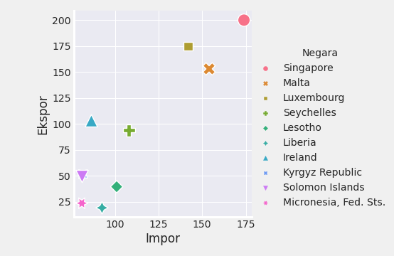
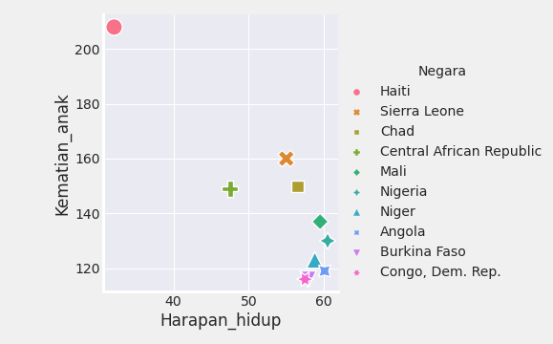
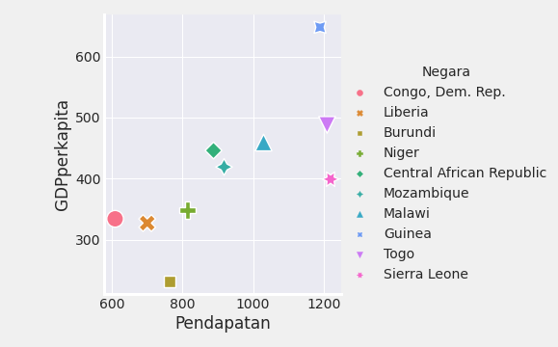
EDA (Exploratory Data Analysis)
BIVARIATE
Impor - Ekspor
Harapan Hidup – Kematian Anak
Pendapatan – GDP Perkapita

Slide 8
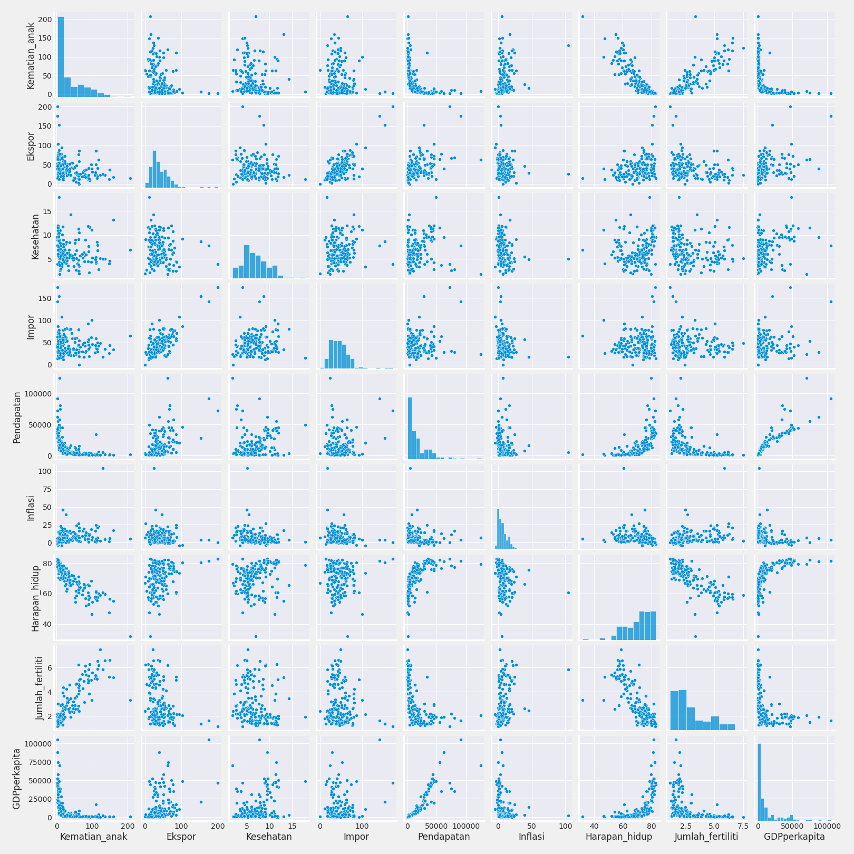
EDA (Exploratory Data Analysis)
MULTIVARIATE

Slide 9
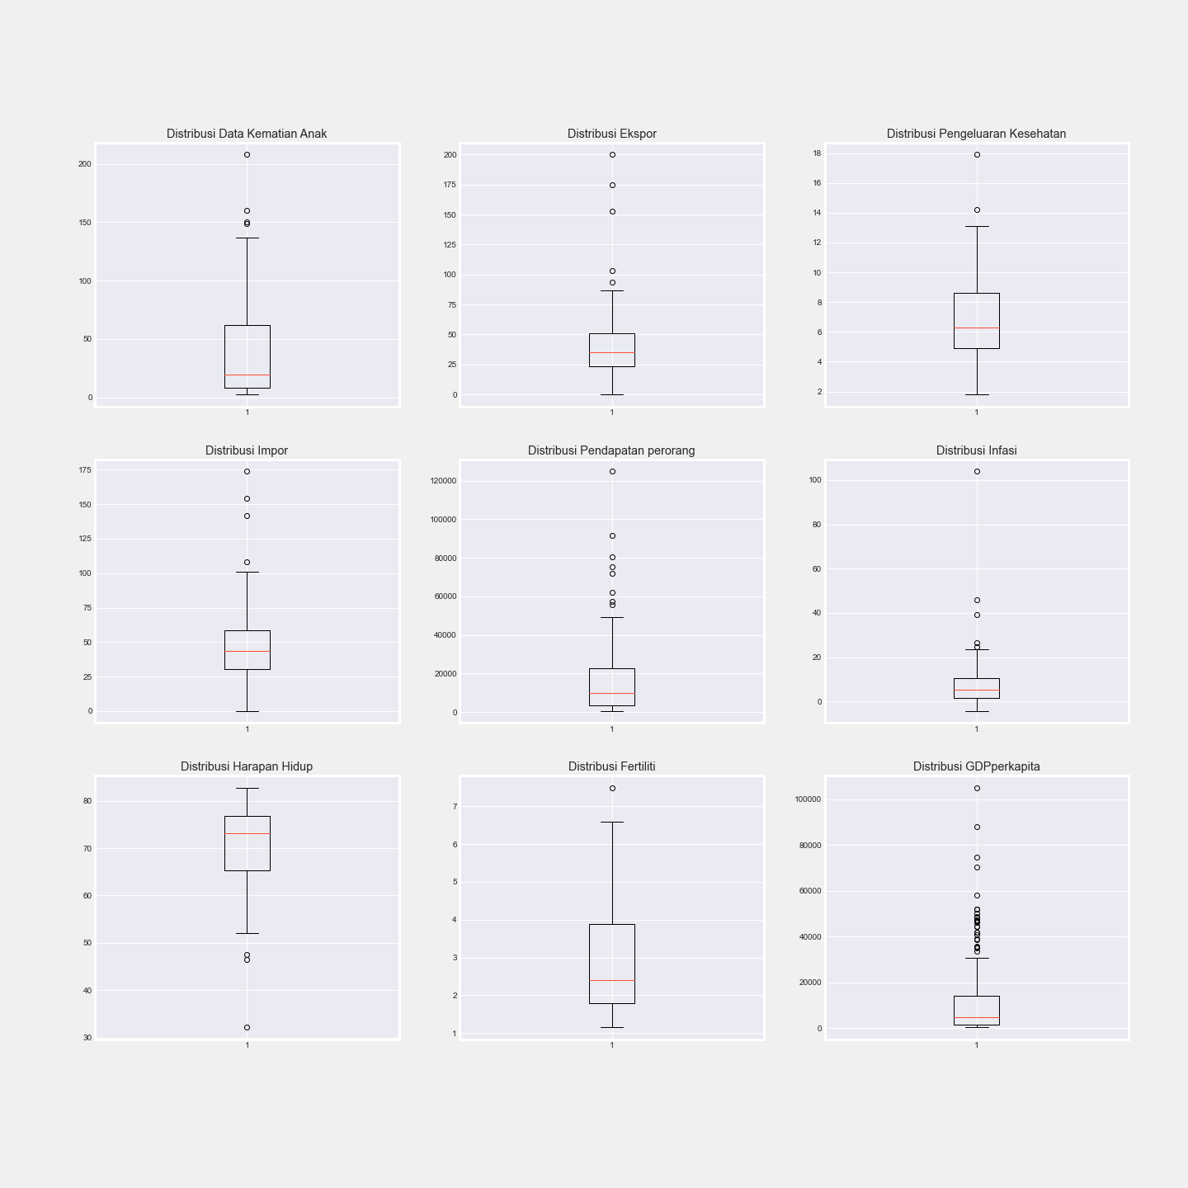
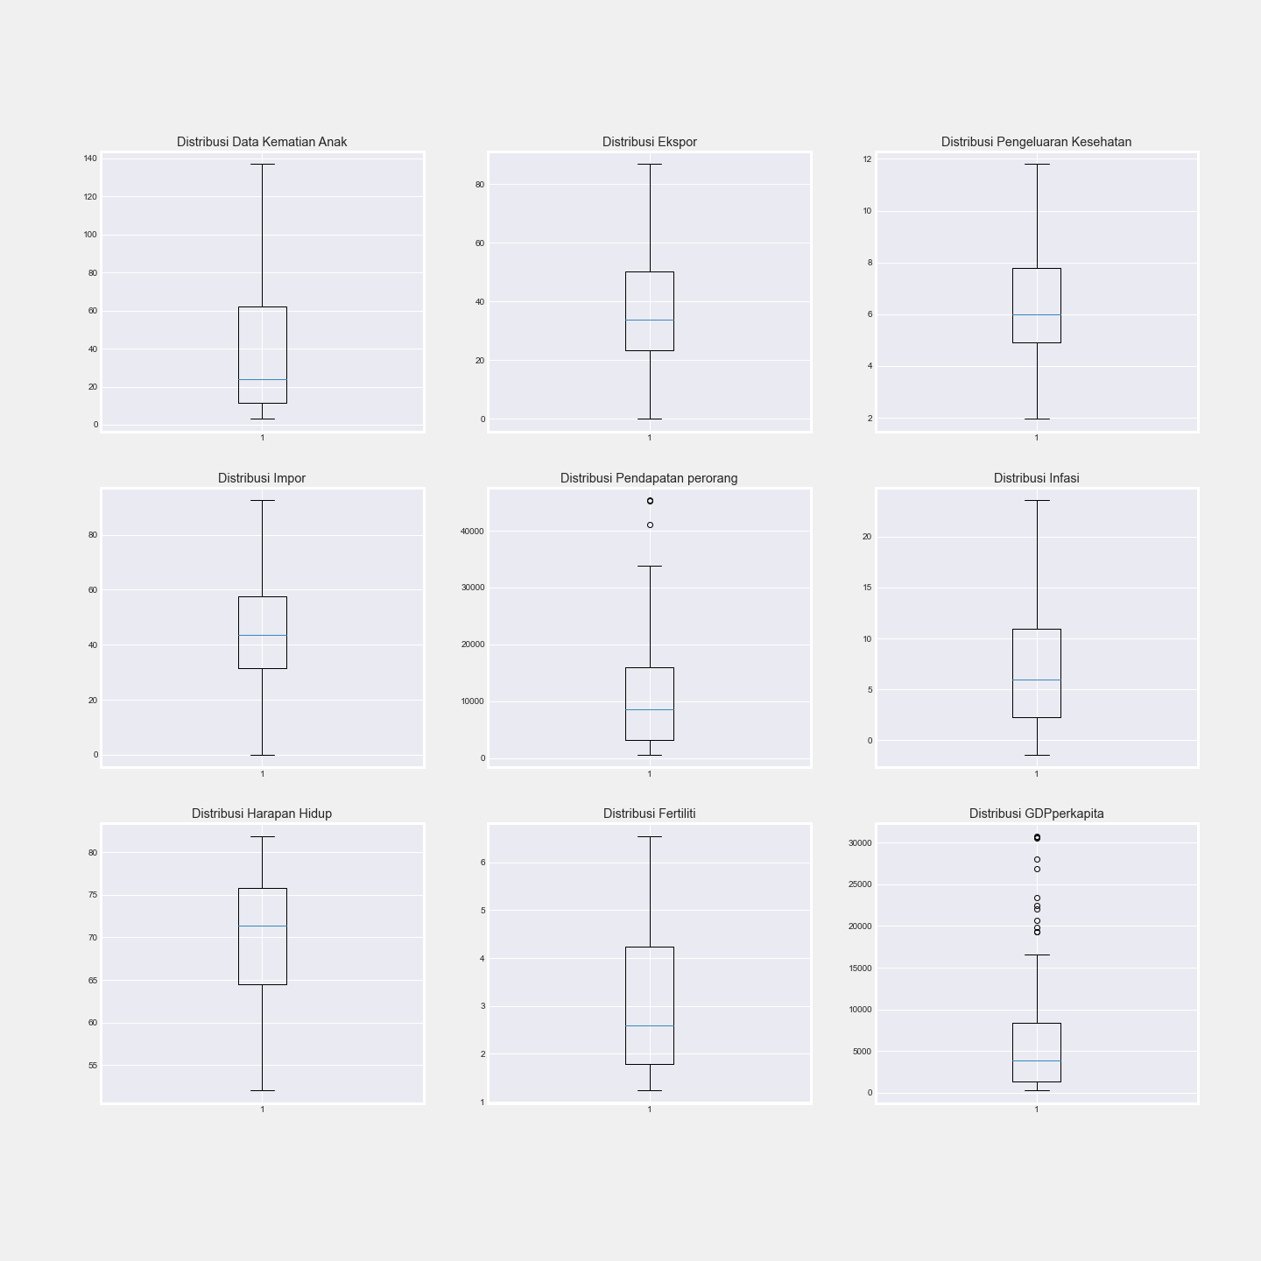
Treatment Data
Analisa Outlier
Sebelum Hapus Outlier
Sebelum Hapus Outlier

Slide 10
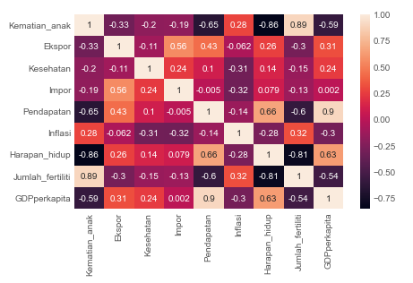
Treatment Data
Korelasi Data
Terdapat Beberapa Korelasi Kuat Antar Data
GDP Perkapita dengan Pendapatan
Kematian Anak dengan Harapan Hidup
Kematian Anak dengan Jumlah Fertiliti
GDP Perkapita dengan Harapan Hidup
Dan lain-lain

Slide 11
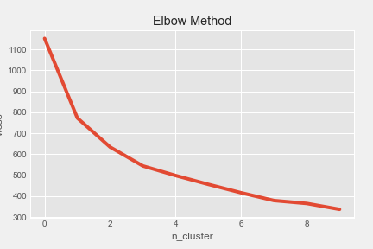
Visualisasi Data
Elbow Method
Bisa digunakan untuk menentukan jumlah efektif clustering. Pada analisi ini digunakan n cluster = 3

Slide 12
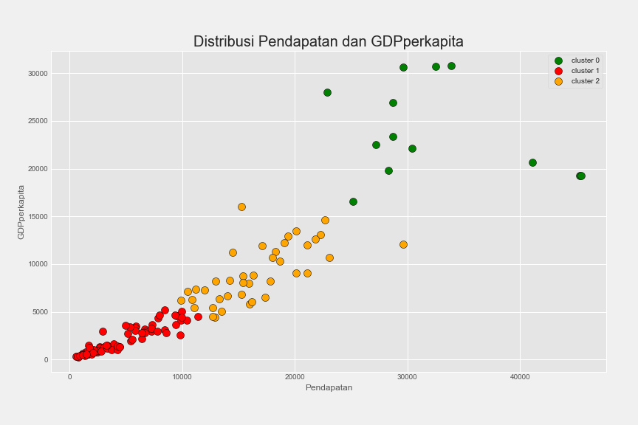
Visualisasi Data
Terdapat 3 cluster utama :
Cluster 0 (Hijau) : Distribusi Pendapatan dan GDP Perkapita yang tinggi
Custer 1 (Merah) : Distribusi Pendapatan dan GDP Perkapita yang rendah
Cluster 2 (Orange) : Distribusi Pendapatan dan GDP Perkapita menengah
Cluster 1 (Merah) adalah yang direkomendasikan untuk mendapatkan bantuan

Slide 13
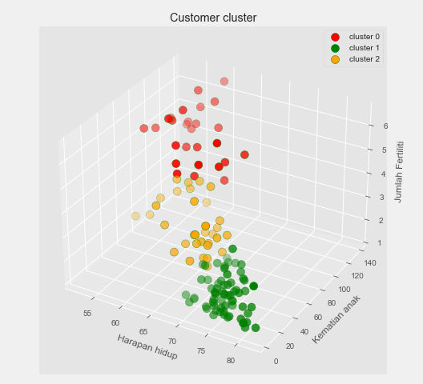
Visualisasi Data
Terdapat 3 cluster utama :
Cluster 0 (Merah) : Distribusi Harapan Hidup, Kematian Anak, dan Jumlah Fertiliti yang tinggi
Custer 1 (Hijau) : Distribusi Harapan Hidup, Kematian Anak, dan Jumlah Fertiliti yang rendah
Cluster 2 (Orange) : Distribusi Harapan Hidup, Kematian Anak, dan Jumlah Fertiliti yang menengah
Cluster 0 (Merah) adalah yang direkomendasikan untuk mendapatkan bantuan

Slide 14

Kesimpulan
Terdapat 10 Negara yang Direkomendasikan Berdasarkan Faktor-Faktor Tertentu :
Congo, Dem. Rep.
Liberia
Burundi
Mozambique
Malawi
Guinea
Togo
Madagascar
Guinea-Bissau
Comoros

Slide 15

Find Me
Instagram : ridho.lailatul_
Email : czhkaito@gmail.com

